Slide 1
Maziden Yükselen sesler
KANUNİ SULTAN SÜLEYMAN'IN MORA VALİSİ BALİ BEY'E FERMANI

Slide 2
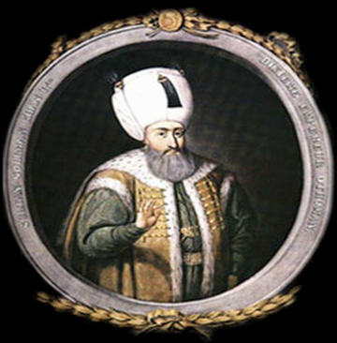
"Her iyiliğin kaynağı adalettir.Adil olmayan kişinin elinden çıkan iş, kötü iştir. Peygamberimiz « Bir günün adaleti yetmiş yıllık ibadetten üstündür » buyurmuştur.

Slide 3
Öyle insanlar var ki ellerinde fırsat yok iken salih, abid ve zahit görünürler, ellerine fırsat geçince nemrut kesilirler, ..Hizmetinde kullandığın adamların dış hallerine aldanma!

Slide 4
Mala muhabbet göstereni devlet hizmetinde kullanma! Zira o adamlar ki, Allah'ın bana emanet ettiği halkı ezerler, Kıyamet günü sorumlu benim!...

Slide 5
tariheglencesi
Kanalıma abone olup, destek olabilirsiniz.

